Slide 1
Które zwierzęta chronione występują najrzadziej?

Slide 2
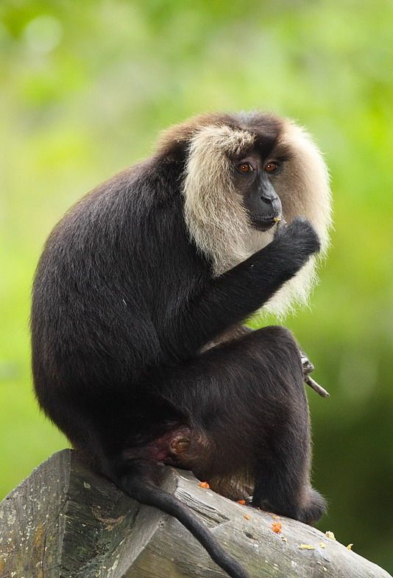
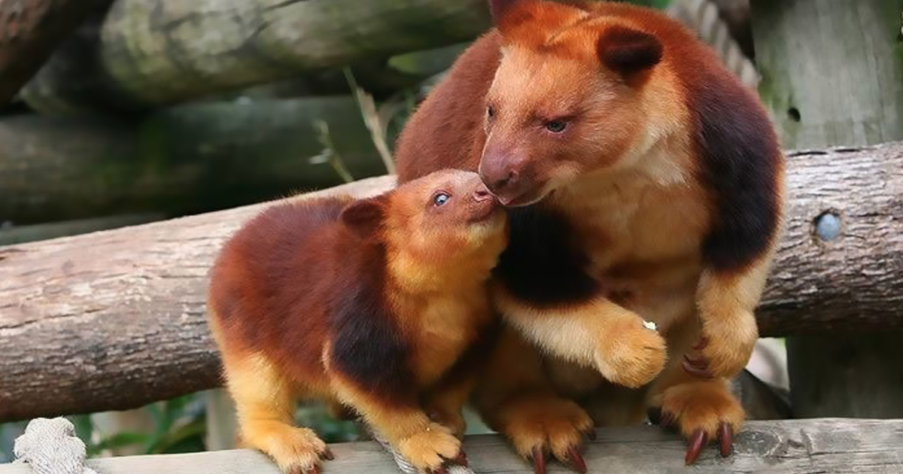
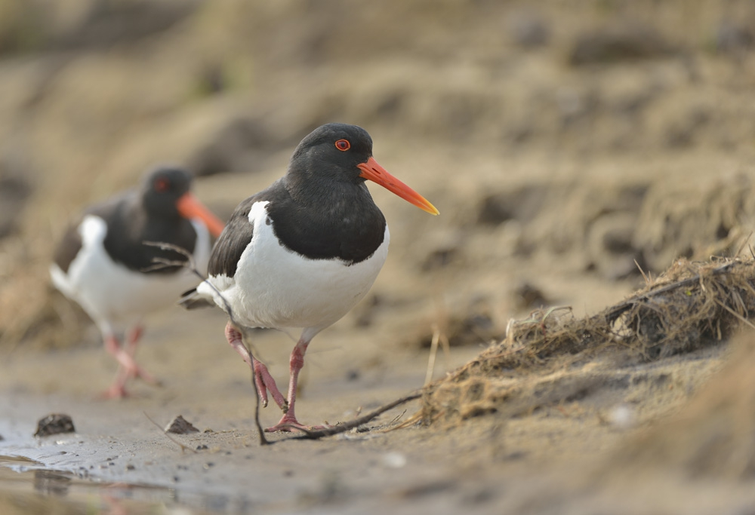
Zwierzęta giną w zastraszającym tempie. Zagrożonych jest aż 61 tysięcy gatunków zwierząt. Przez ostatnich 150 lat tempo wymierania ptaków i ssaków zwiększyło się aż czterokrotnie. W przeddzień Światowego Dnia Zwierząt (4 październik) przedstawiciele WWF apelują o ochronę zagrożonych gatunków również na własną rękę.
Makak lwi
Drzewiak dwupręgi
Ostrygojad zwyczajny

Slide 3
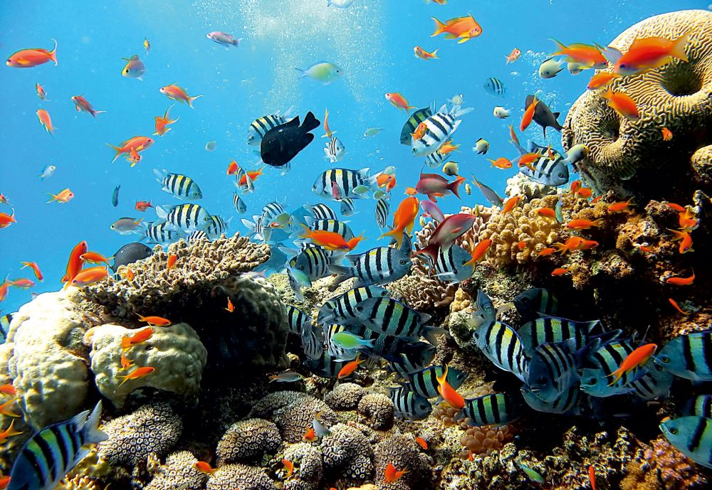
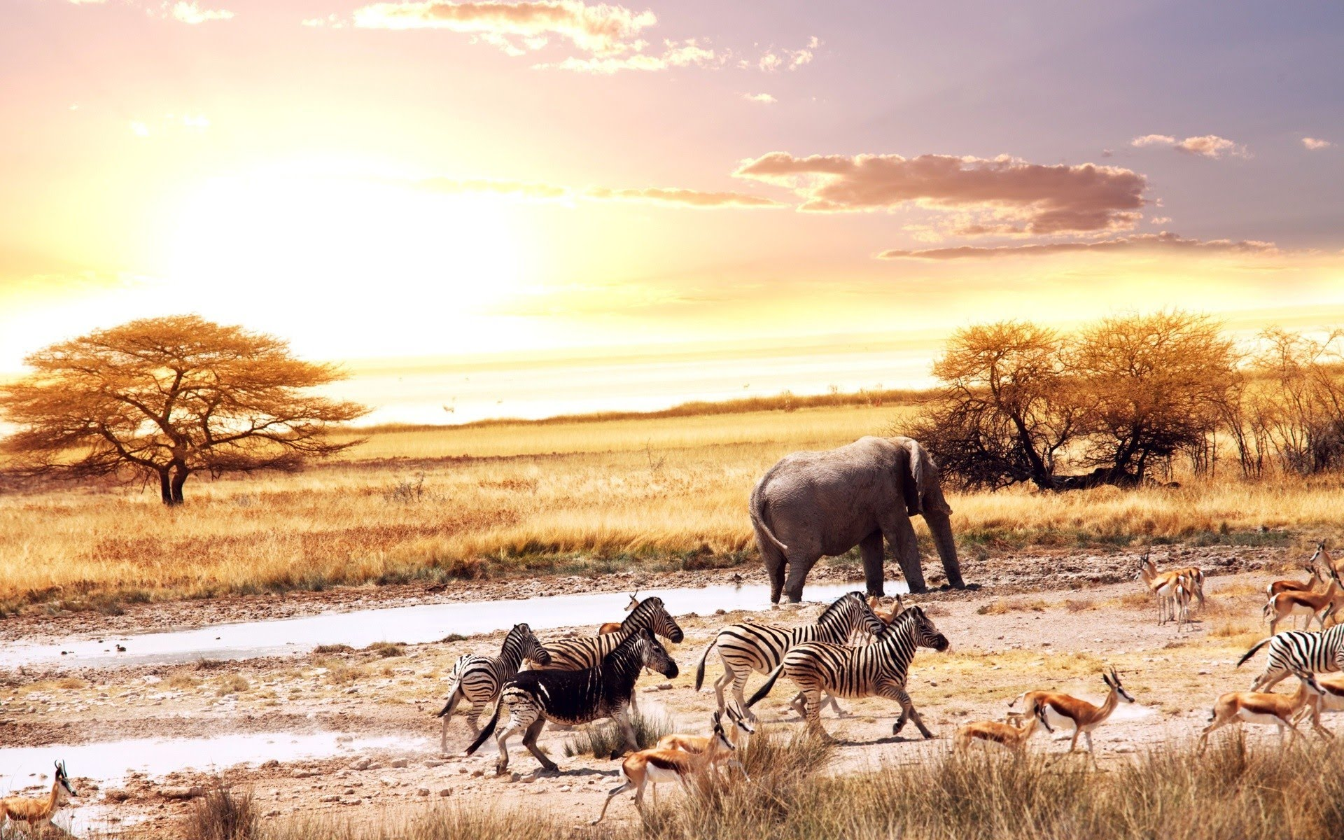
Bioróżnorodność:
Różnorodność biologiczna to zróżnicowanie wszystkich żywych organizmów występujących na Ziemi w ekosystemach lądowych, morskich i słodkowodnych oraz w zespołach ekologicznych, których
są częścią.

Slide 4
Rolnictwo potrzebuje bioróżnorodności:
Hyvönen i Huusela-Veistola 2008, Agriculture and Biodiversity 2010
Utrzymanie bioróżnorodności jest niezbędne do podtrzymania funkcji i procesów ekologicznych, które zapewniają żyzność gleby i produktywność ekosystemów rolniczych.
Bioróżnorodność w rolnictwie zapewnia:
utrzymanie struktury i żyzności gleby
zapylanie upraw,
biologiczną kontrolę,
zapobieganie erozji gleby,
obieg składników pokarmowych,
kontrolę przepływu i dystrybucji wody.
Bioróżnorodność ma ogromne znaczenie dla rolnictwa:

Slide 5
Instrumenty polityki wspierające bioróżnorodność :
•Ochrona „in-situ”
•Wspólna Polityka Rolna - PROW
•„cross-compliance”,
•programy rolnośrodowiskowe,
•zazielenianie (greening),
•Zalesianie.
•Dyrektywy UE
•Dyrektywa Ptasia
•Dyrektywa Siedliskowa
•Dyrektywa Azotanowa
•Sieć obszarów Natura 2000
•EU Biodiversity Strategy 2020
•Projekty LIFE
•Płatności za usługi ekosystemowe (PES)

Slide 6
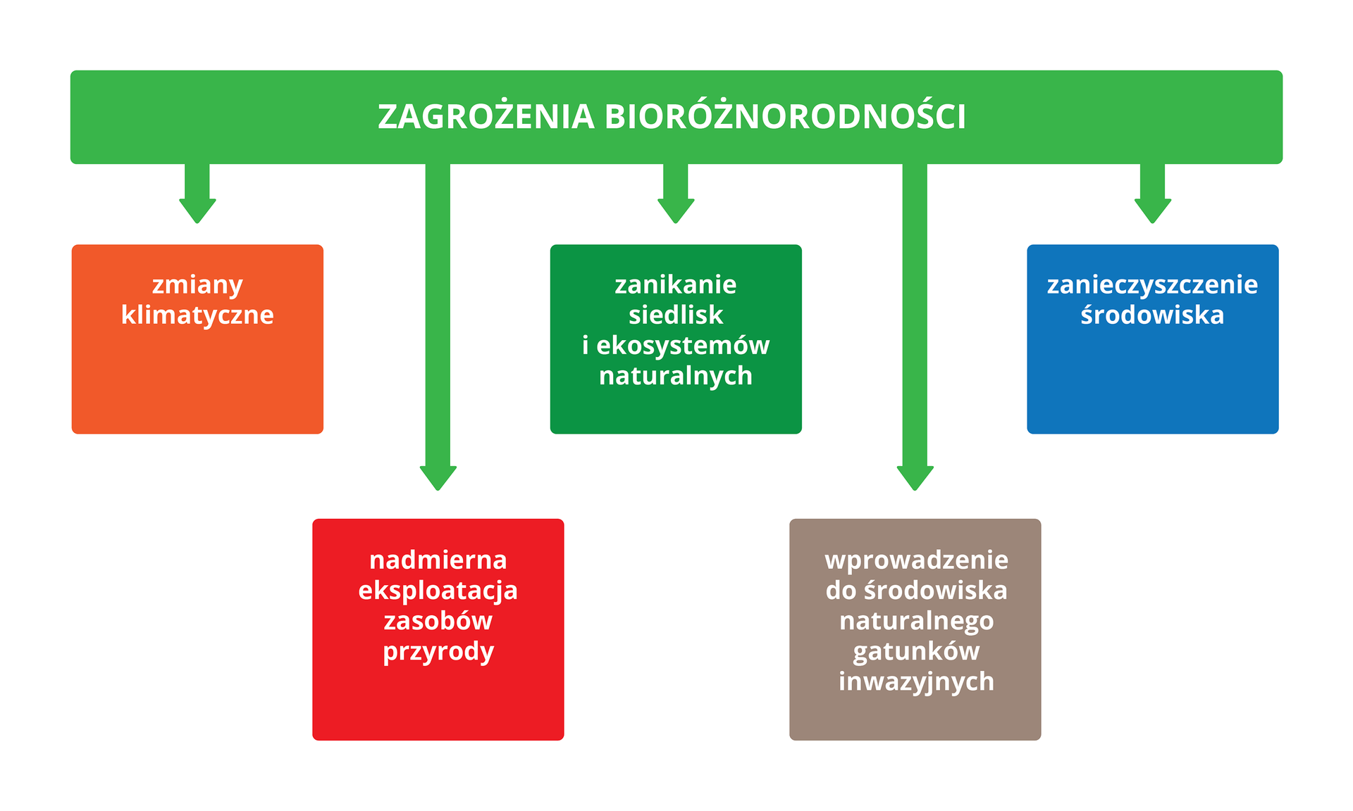
Liczba naturalnych ekosystemów, gatunków i osobników wielu populacji maleje w zastraszającym tempie. Badania przeprowadzone przez Międzynarodową Unię Ochrony Przyrody wykazały, że od 1500 do 2009 r. na Ziemi bezpowrotnie zniknęło 875 gatunków. U podstaw zagrożeń różnorodności biologicznej często stoi nasz brak wiedzy i wrażliwości przyrodniczej, a także bierność i niechęć do działania.

Slide 7
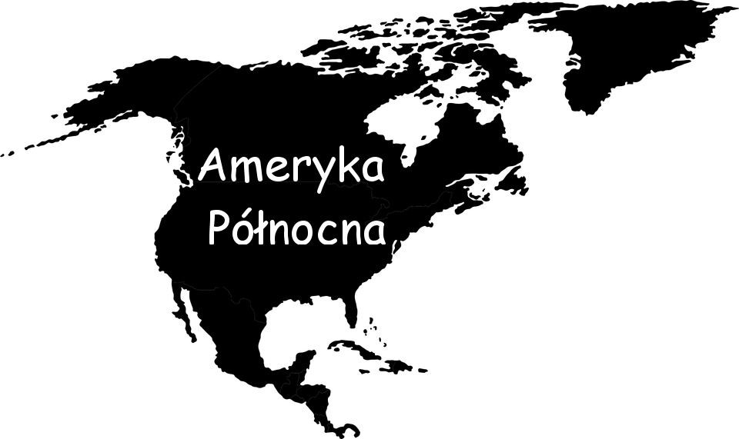
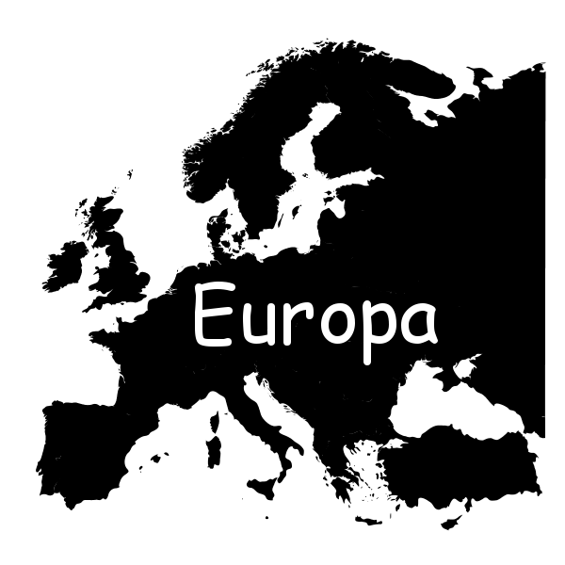
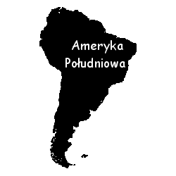
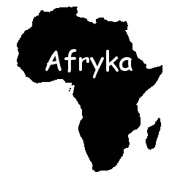
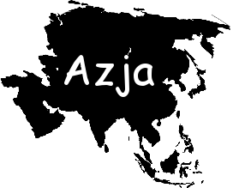
Zwierzęta zagrożone

Slide 8
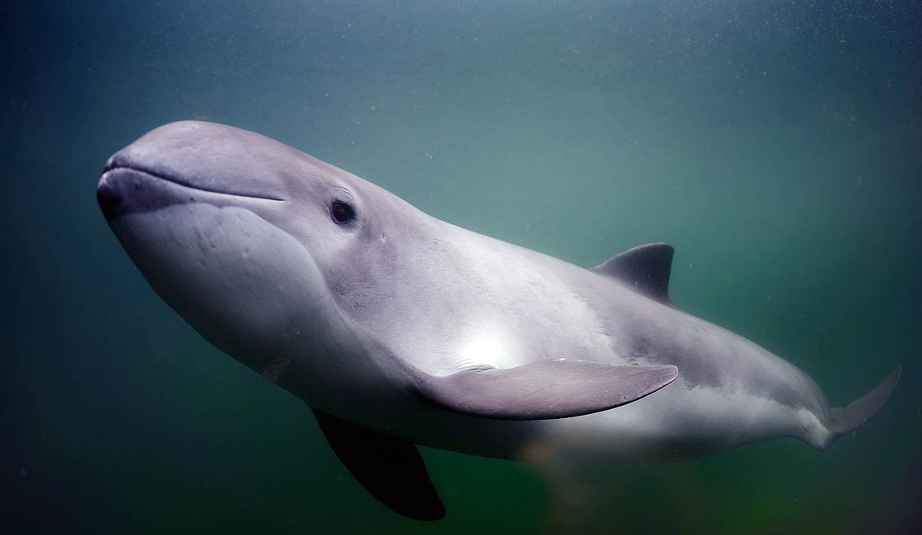
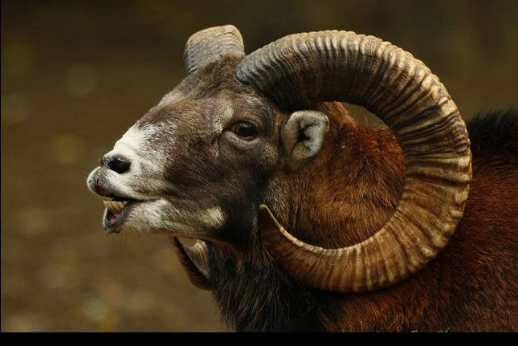
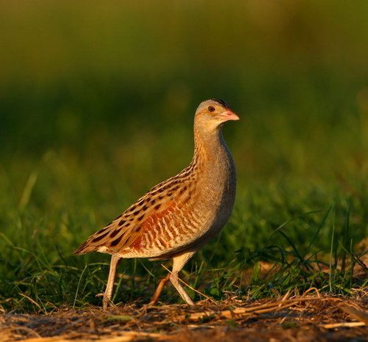
Morświn
Muflon śródziemnomorski
Derkacz zwyczajny

Slide 9
Zwierzęta zagrożone

Slide 10
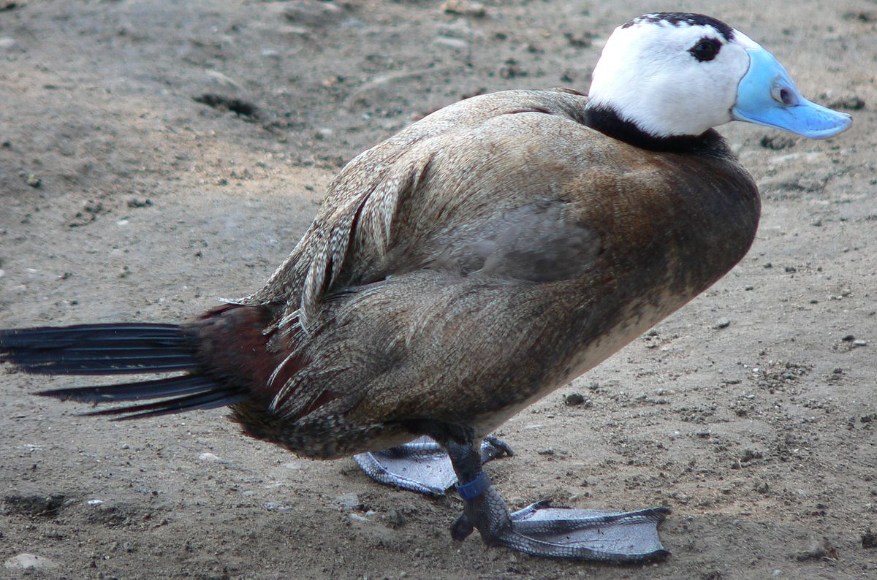
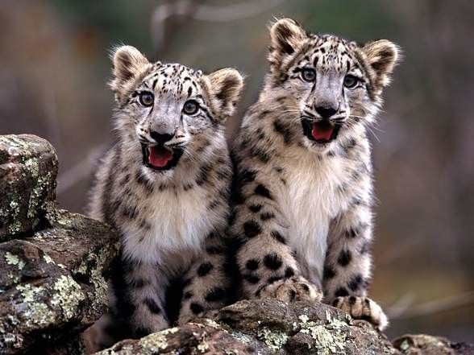
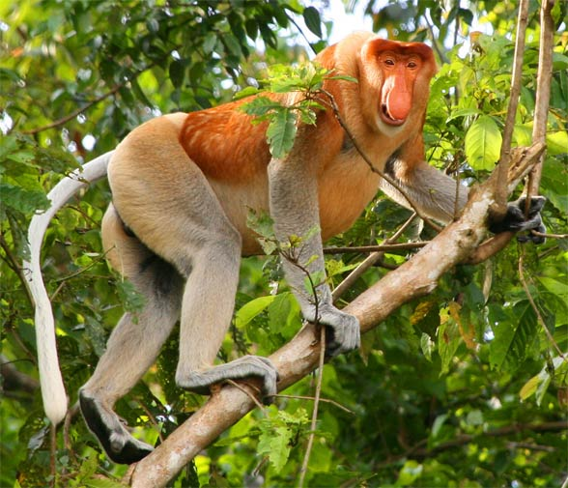
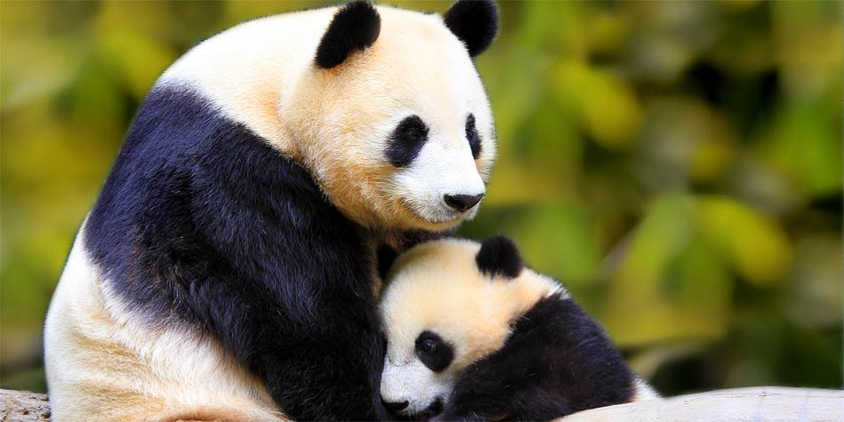
Sterniczka
Pantera śnieżna
Panda wielka
Nosacz sundajski
Panda wielka

Slide 11
Zwierzęta zagrożone

Slide 12
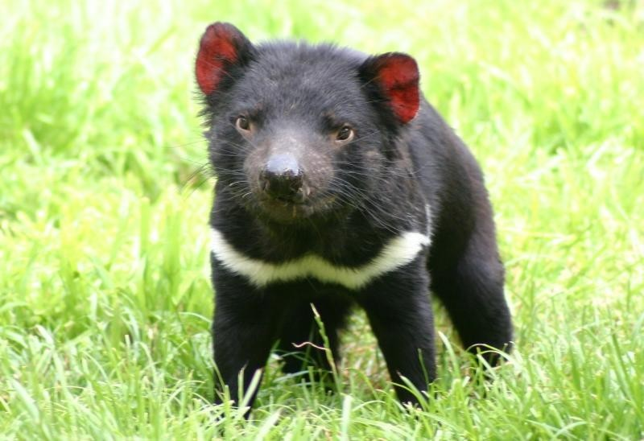
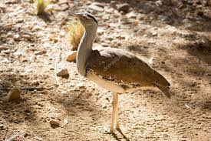
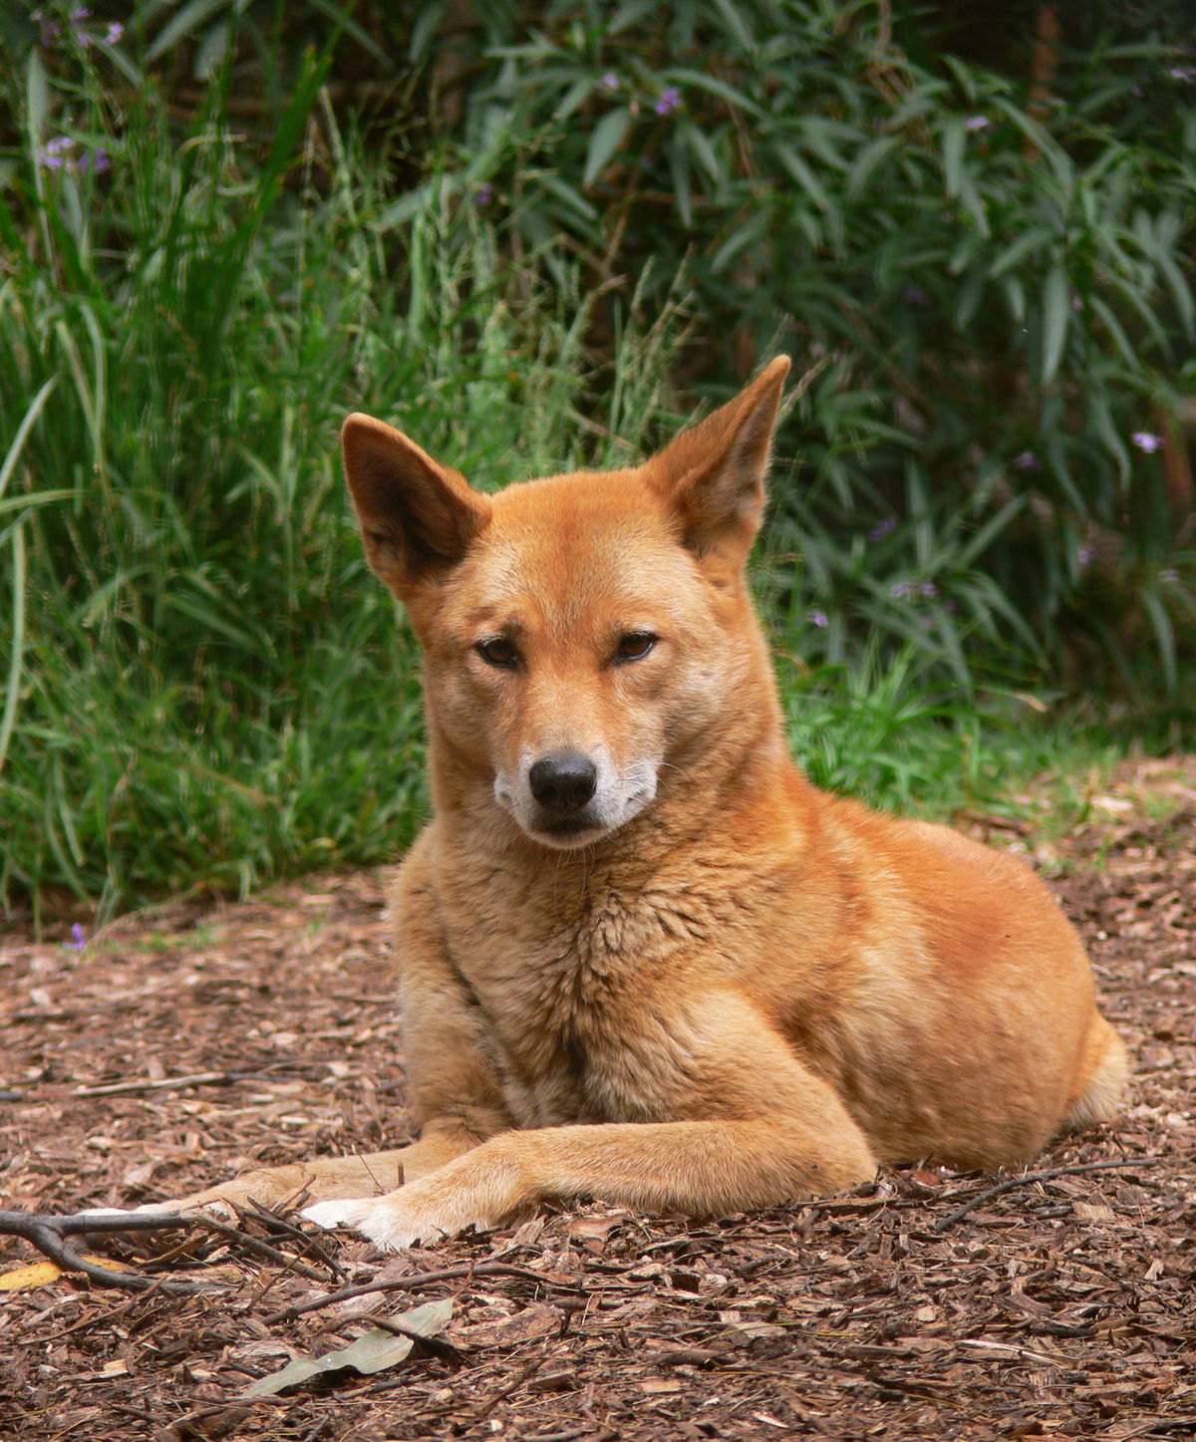
Diabeł Tasmański
Drop australijski
Dingo australijski

Slide 13
Zwierzęta zagrożone

Slide 14
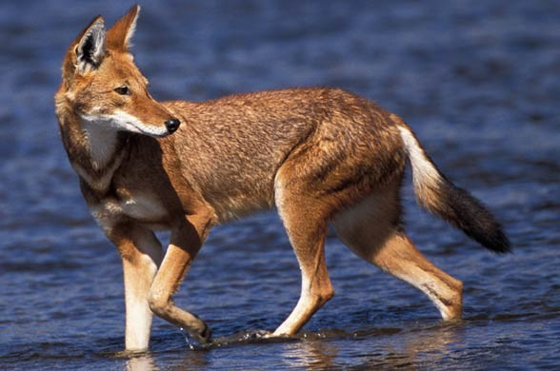
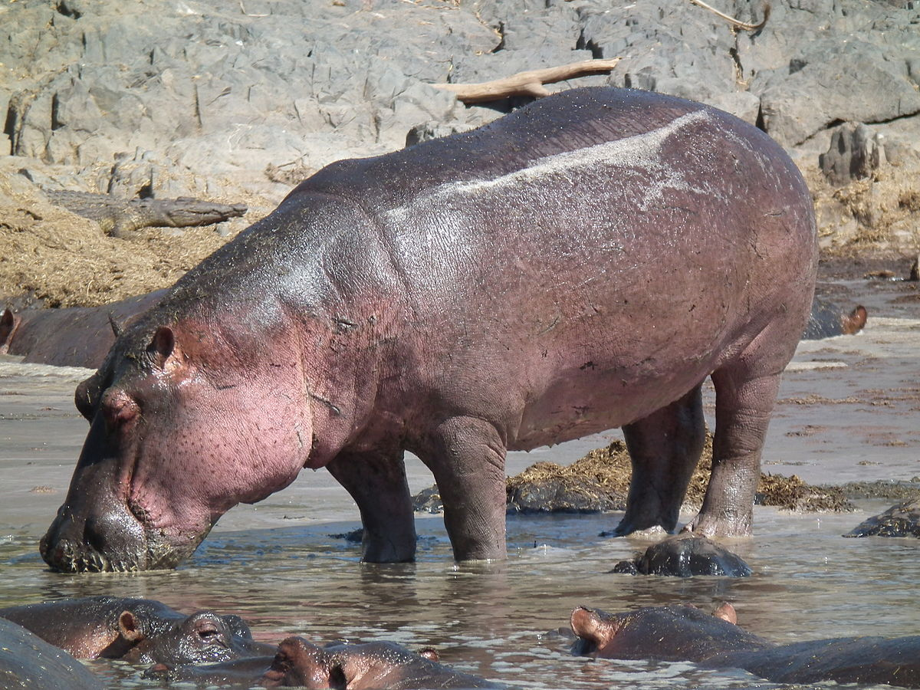
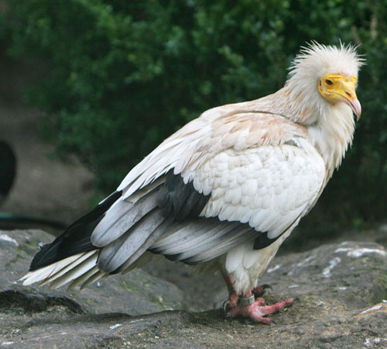
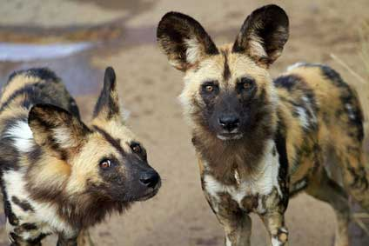
Ścierwnik
Kaberu etiopski
Hipopotam karłowaty
Likaon

Slide 15
Zwierzęta zagrożone

Slide 16
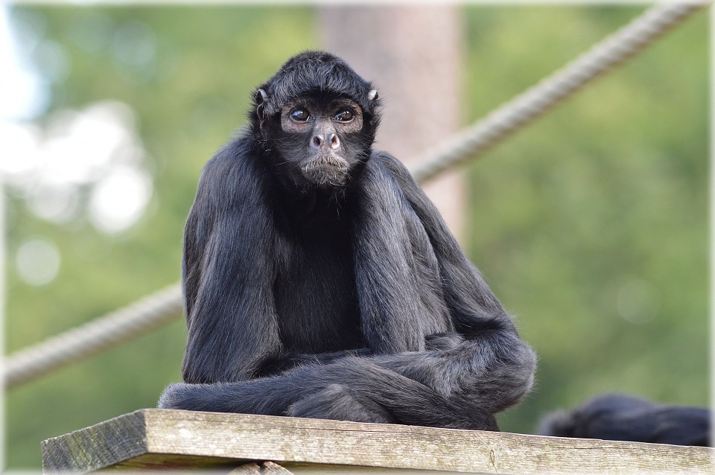
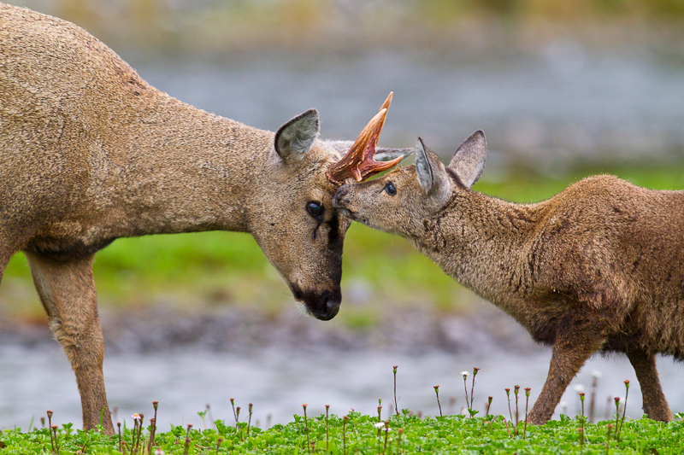
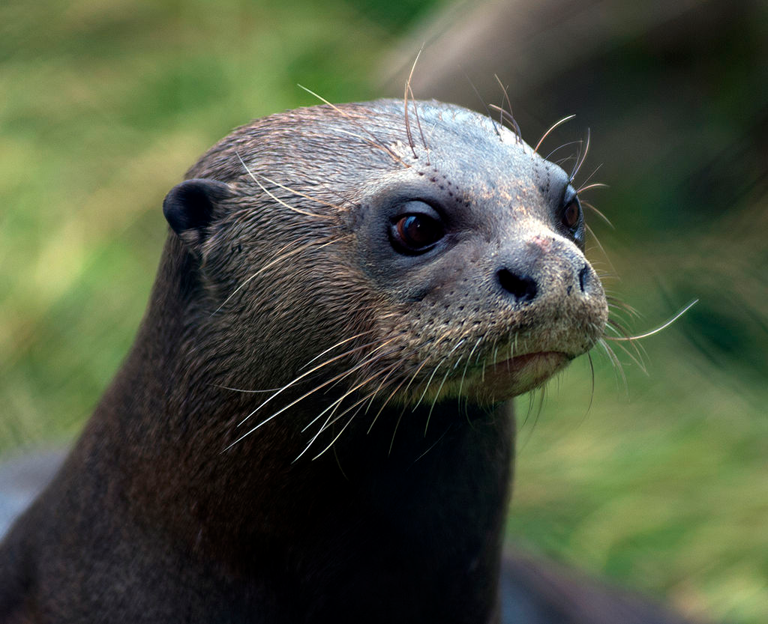
Czepiak czarny
Huemal chilijski
Arirania amazońska

Slide 17
Zwierzęta zagrożone

Slide 18
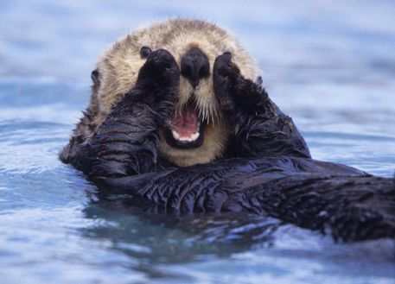
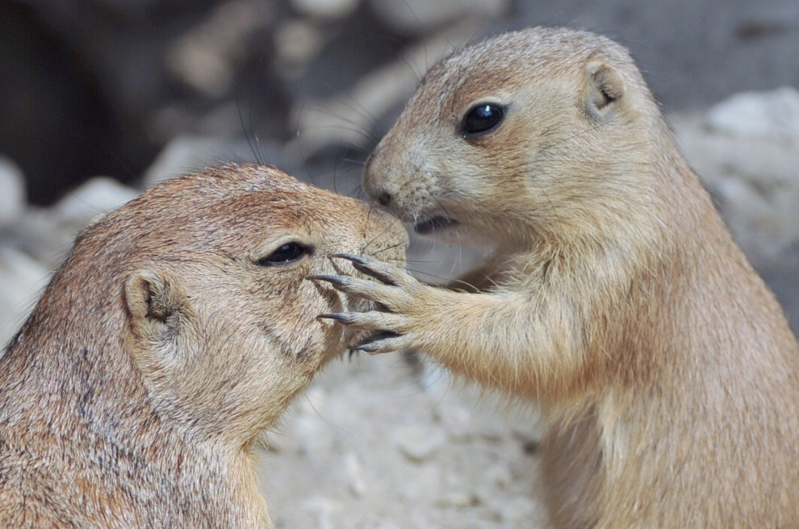
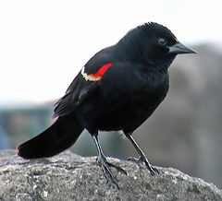
Nieświszczuk meksykański
Wydra morska
Epoletnik trójbarwny

Slide 19
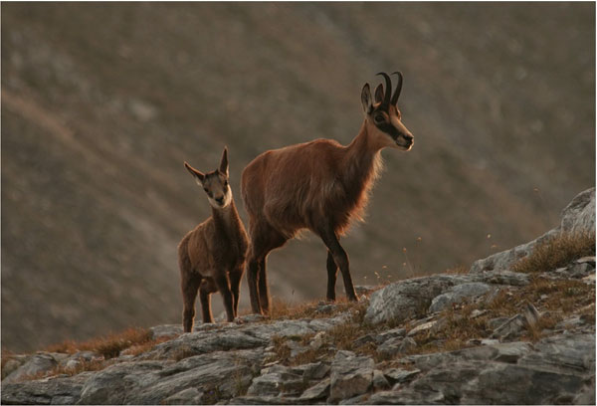
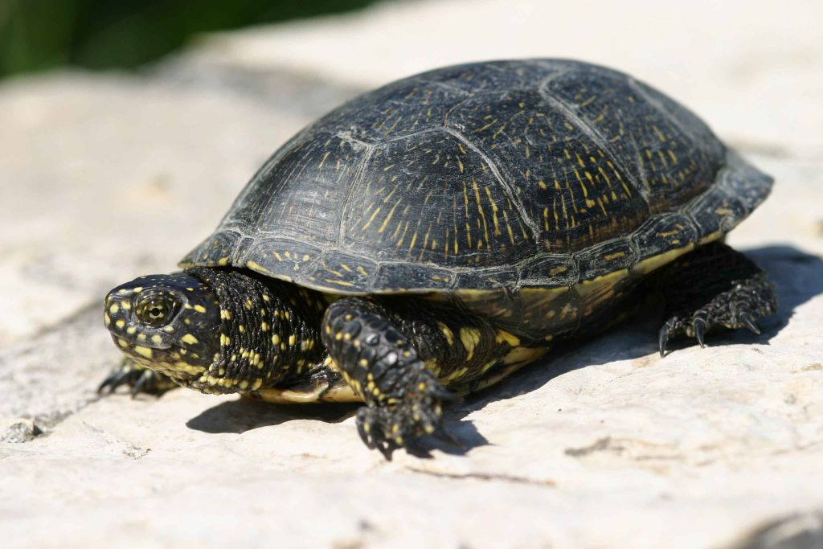
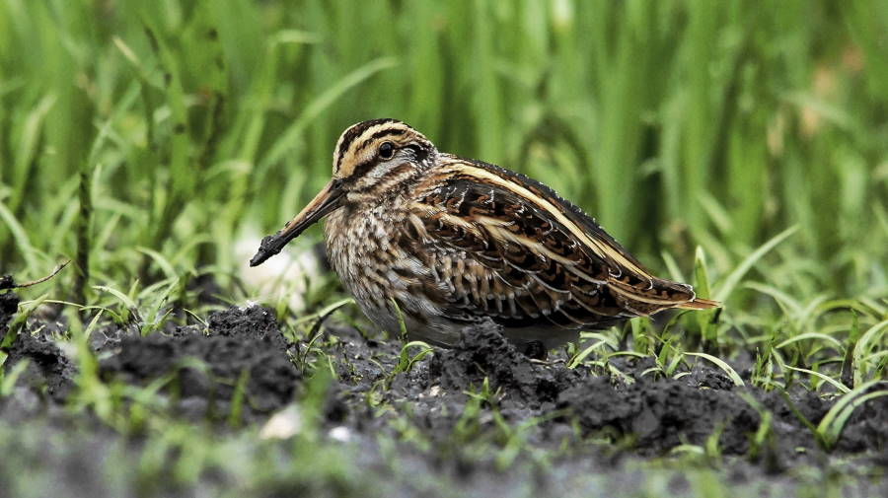
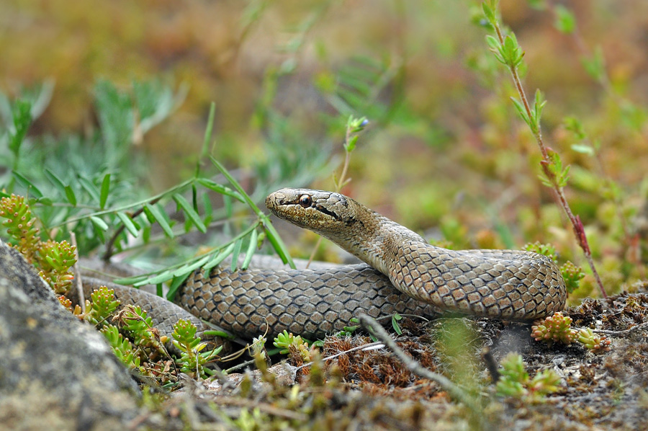
Kozica górska
Żółw błotny
Bekasik
Gniewosz plamisty

Slide 20
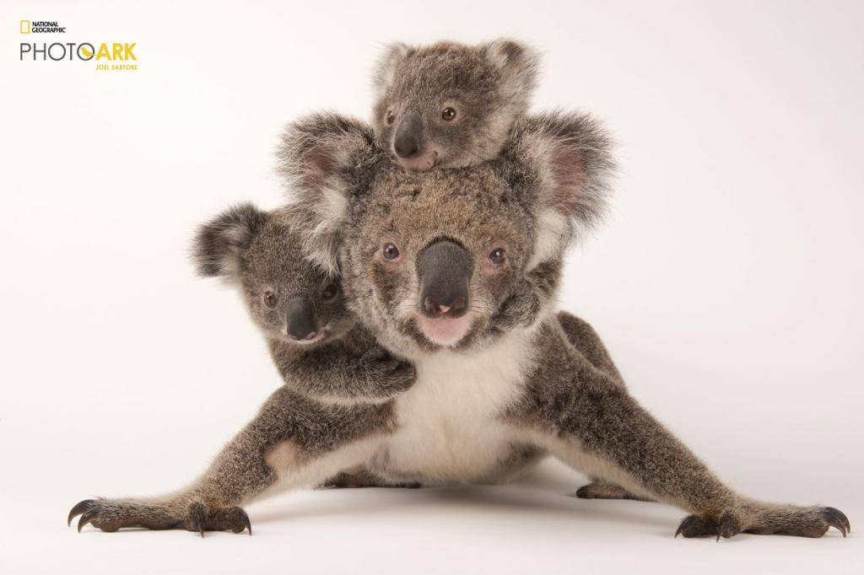
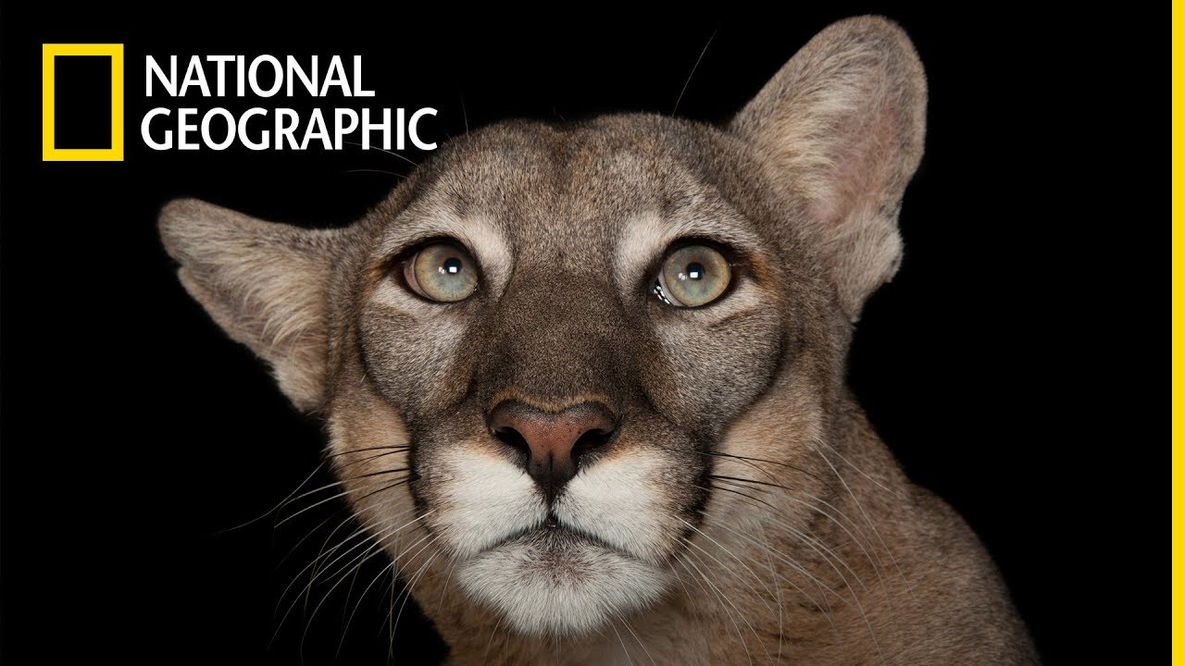
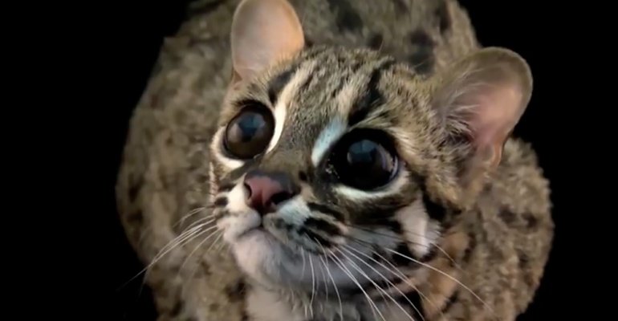
Coraz więcej zwierząt bezpowrotnie znika z naszej planety!
National Geographic Photo Ark to wieloletni projekt realizowany przez fotografa Joela Sartore w celu podniesienia świadomości na temat zagrożeń wynikających z alarmującego tempa, w jakim znikają kolejne gatunki zwierząt.
"National Geographic" – czasopismo wydawane od 1888 roku przez National Geographic Society. Ukazuje się 12 razy w roku, niekiedy pojawiają się także numery specjalne. Jego charakterystyczną cechą jest żółta obwódka i twardy, "książkowy" grzbiet. Jest jednym z najbardziej znanych na świecie czasopism amerykańskich. Pierwszy numer polskiej wersji magazynu – wydawanego pod nazwą "National Geographic Polska" – ukazał się w październiku 1999 roku. Pierwszym redaktorem naczelnym był Dariusz Raczko

Slide 21
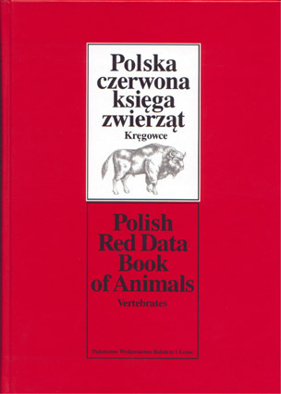
Polska czerwona księga zwierząt
Polska czerwona księga zwierząt – rejestr zagrożonych gatunków zwierząt na terenie Polski. Została stworzona na wzór międzynarodowej Czerwonej księgi gatunków zagrożonych. Zawiera listę ginących gatunków zwierząt z dokładnym ich opisem i mapami rozmieszczenia. Określa także stopień zagrożenia poszczególnych gatunków, rzadkość ich występowania oraz stosowane i proponowane sposoby ochrony.
Dla Polski czerwoną księgę zwierząt opracowuje Instytut Ochrony Przyrody PAN w Krakowie, przy współpracy z kilkudziesięcioma naukowcami z całej Polski.
Po raz pierwszy dokonano tego w 1992 roku.
W tym wydaniu wymieniono 365 gatunków na 33-47 tysięcy gatunków występujących w Polsce.
W 2002 roku Instytut Ochrony Przyrody PAN w Krakowie opublikował Czerwoną listę zwierząt ginących i zagrożonych w Polsce, która jest uproszczoną formą „czerwonej księgi”, uwzględniając przy tym szerszą skalę zagrożeń.

Slide 22
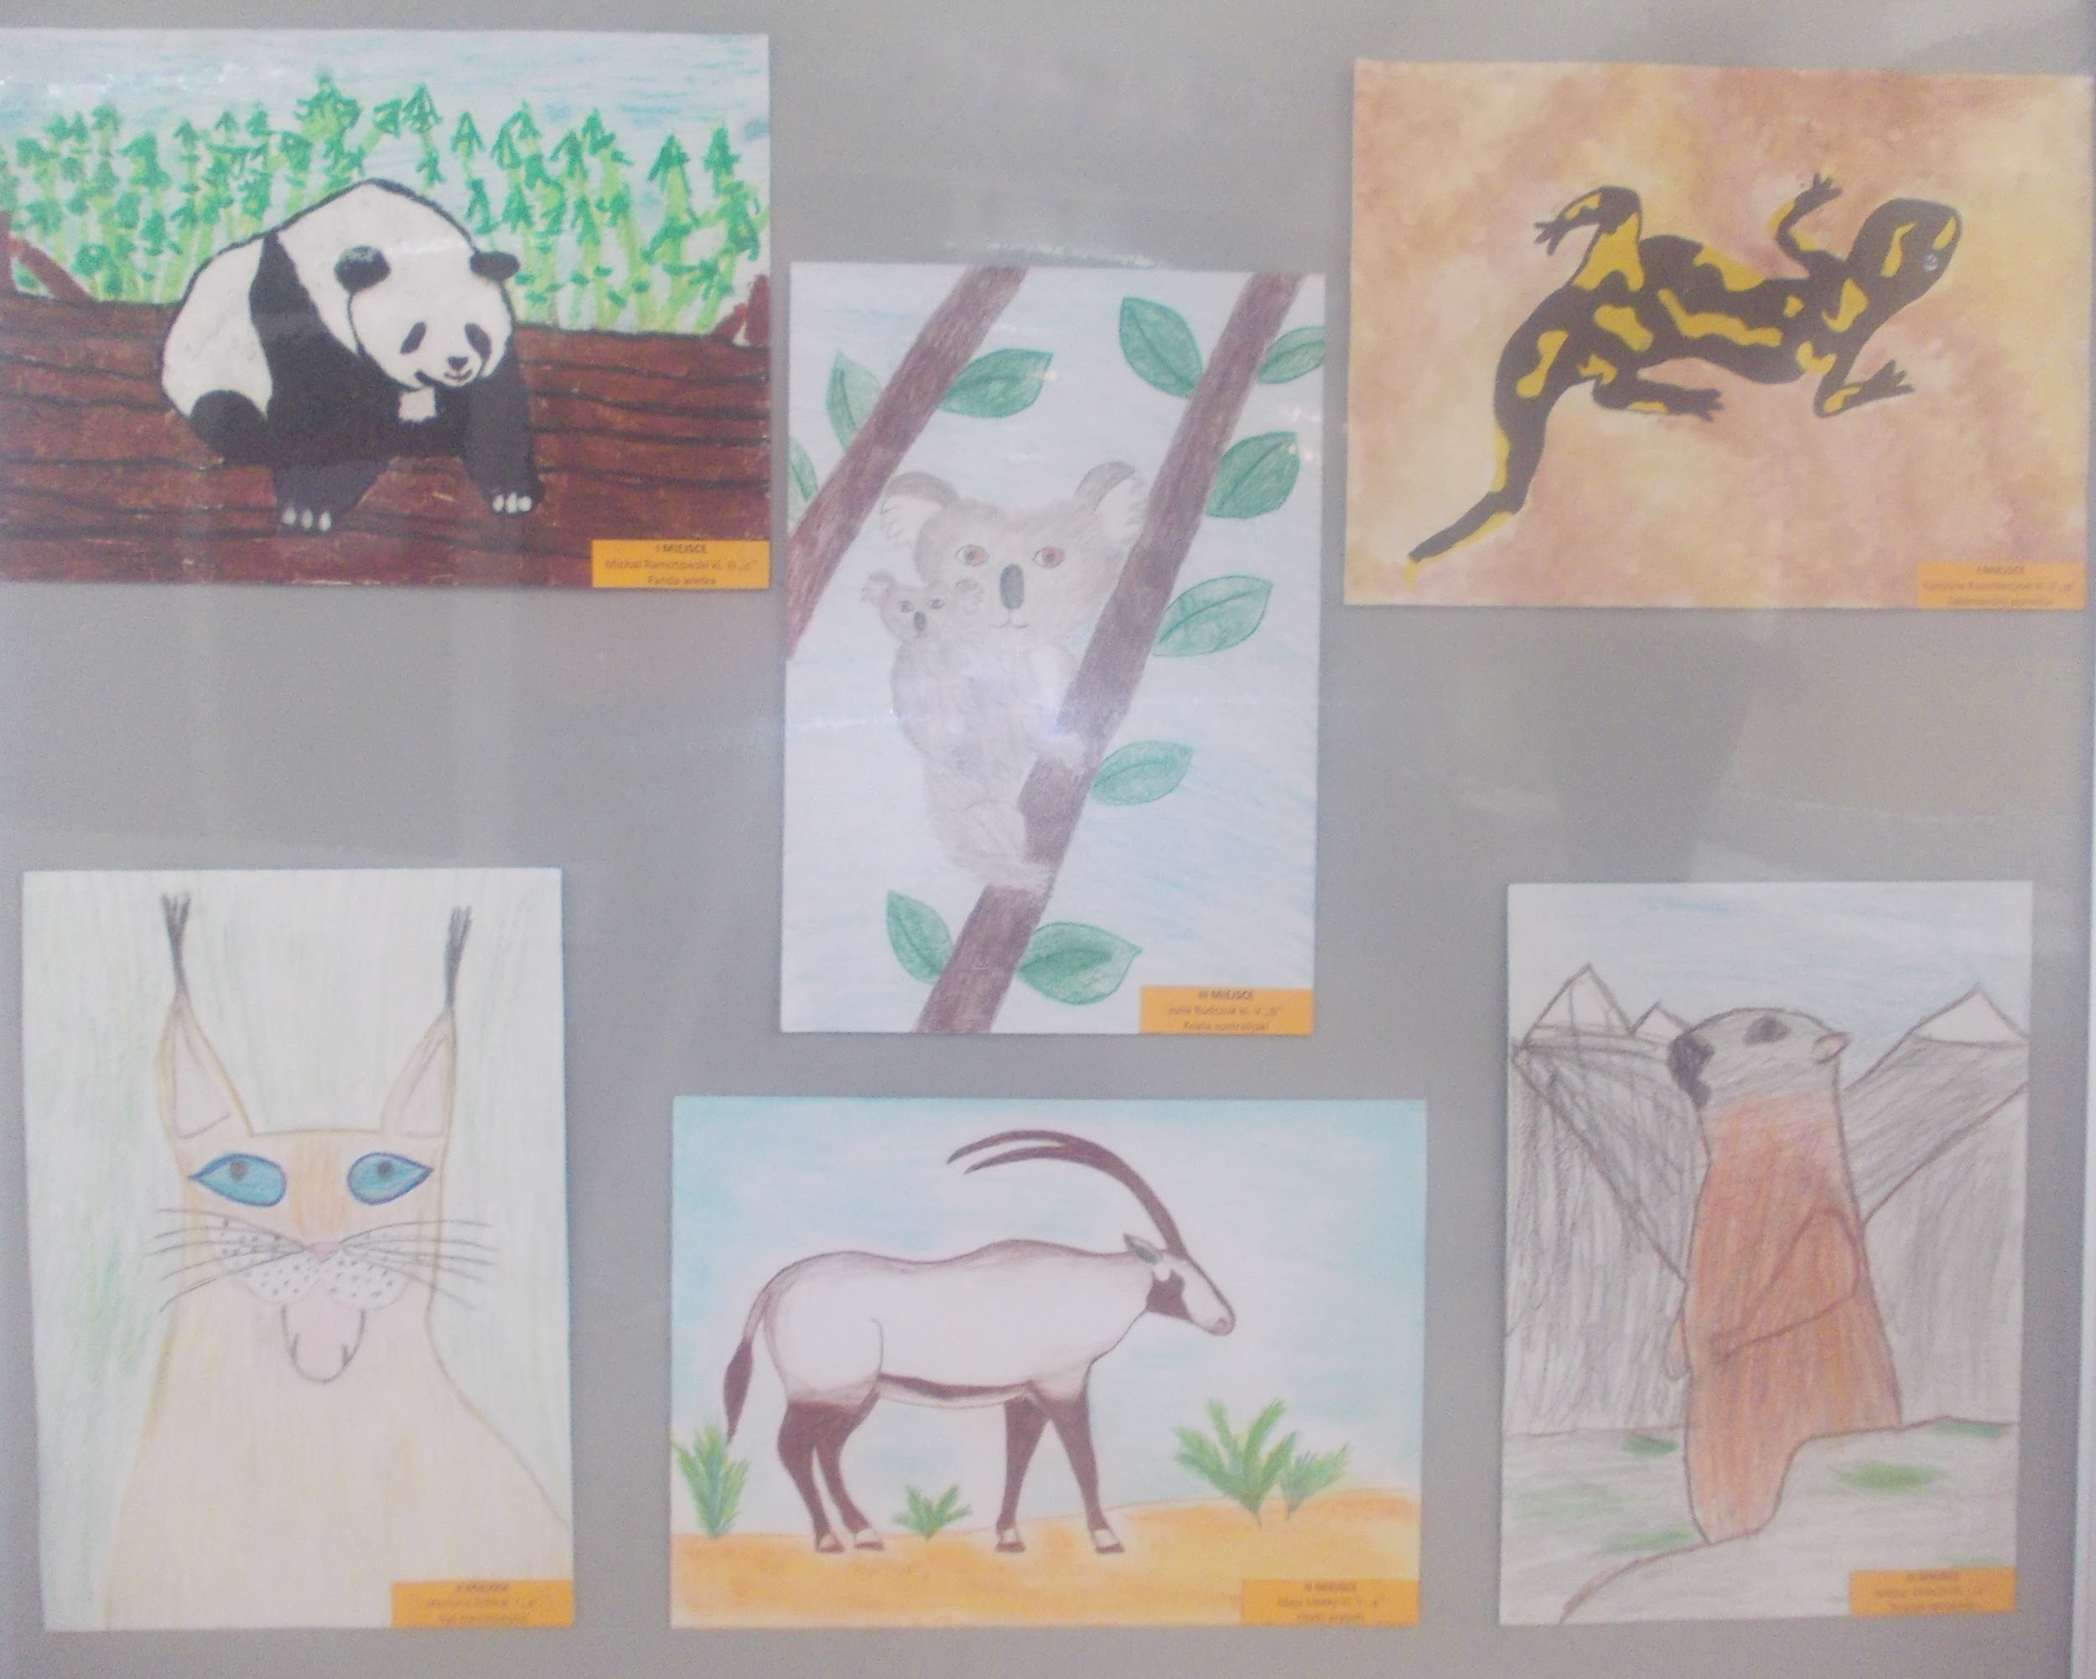
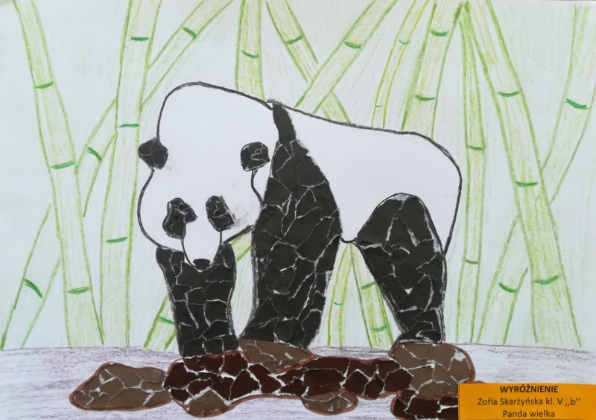
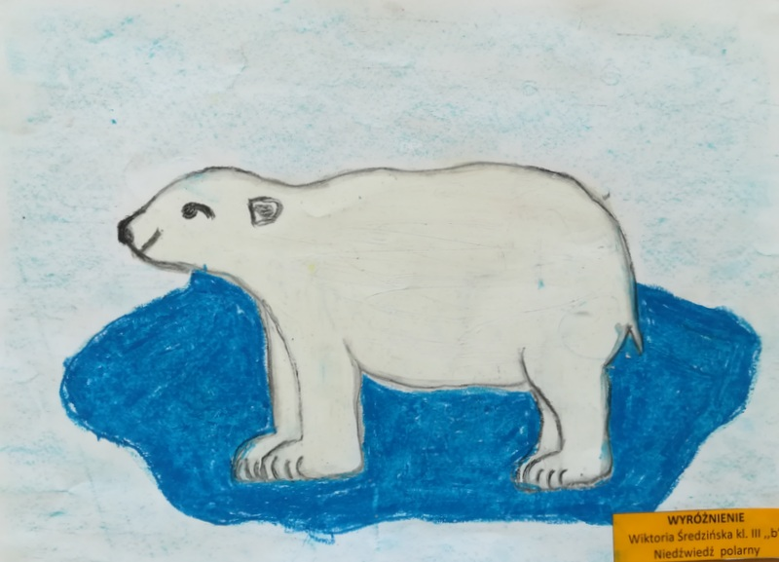
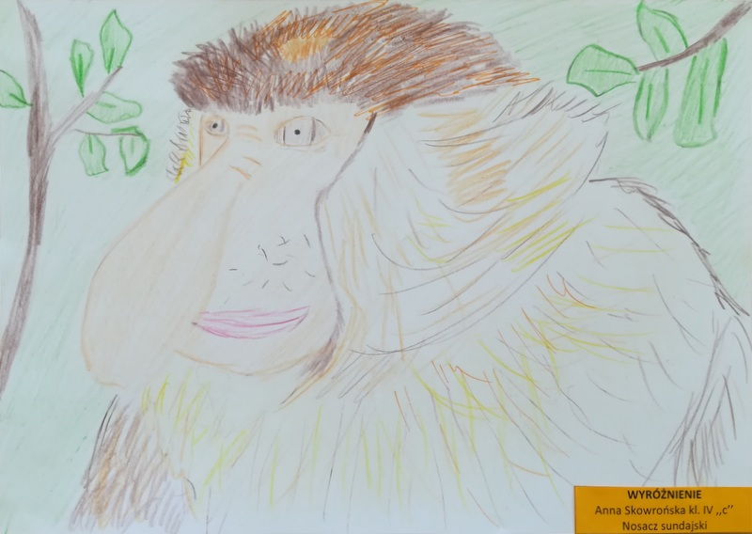
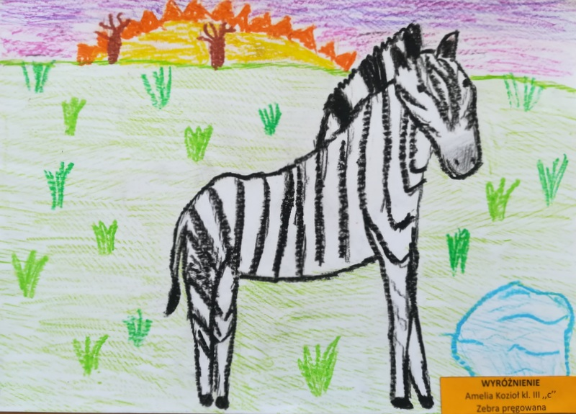
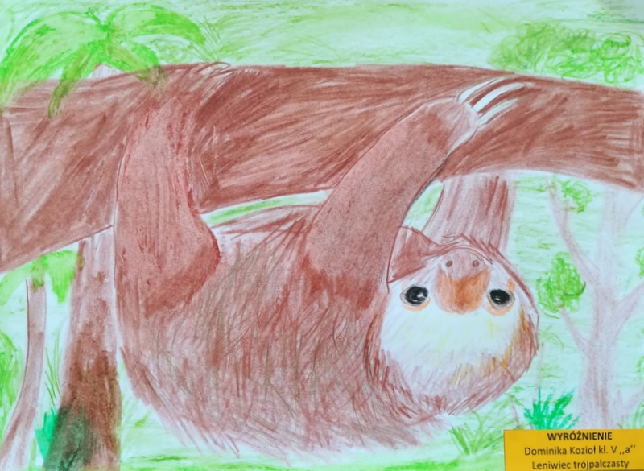
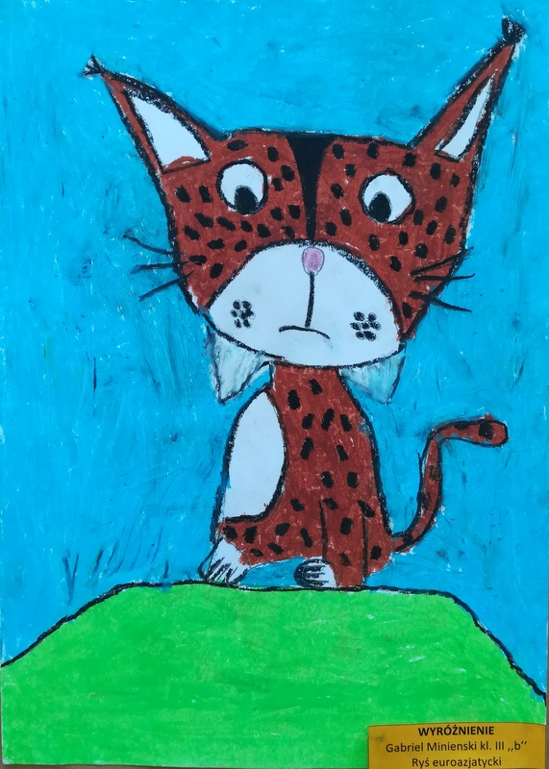
W ramach projektu zorganizowano konkurs przyrodniczo-plastyczny
pt. ,,Oczami natury - zwierzęta zagrożone wyginięciem’’.
Poniżej przedstawiamy nagrodzone prace.
Nagrodzone prace
Wyróżnienia

Slide 23
Strony z których korzystałyśmy:
http://iung.pl/SD/images/materialy/Bioroznorodnosc_znaczenie%20i%20zagrozenia.pdf
http://www.ekologia.pl/wiedza/zwierzeta/ostrygojad-zwyczajny
https://www.pinterest.de/pin/364087951109598512/
https://www.boredpanda.com/tree-kangaroo/
https://www.epodreczniki.pl/reader/c/175203/v/latest/t/student-canon/m/iGEOwKiXmj#iGEOwKiXmj_d5e153
https://pl.wikipedia.org/wiki/R%C3%B3%C5%BCnorodno%C5%9B%C4%87_biologiczna
https://www.epodreczniki.pl/reader/c/175203/v/latest/t/student-canon/m/iGEOwKiXmj#iGEOwKiXmj_d5e210
https://sites.google.com/site/biocenozasawann/fauna
https://pieknetapety.pl/fototapeta-rafa-koralowa-4-005ve,id16242.html
http://www.gratisskole.dk/?mod=minipic&id=1612
https://nikitafirst.pl/node/396
https://nikitafirst.ru/392
https://pixabay.com/pl/mapa-ameryka-p%C3%B3%C5%82nocna-kontynent-307195/
http://pl.eurostarcontest.wikia.com/wiki/Plik:Azja.png
https://www.google.pl/search?q=suhaka&source=lnms&tbm=isch&sa=X&ved=0ahUKEwj_jeaAyYXbAhUF_KQKHfh5C94Q_AUICigB&biw=1422&bih=735#imgrc=lS5HdKlKOOJC8M:
https://www.google.pl/search?tbm=isch&sa=1&ei=-a_5WrS2GpGukwWO2YagCQ&q=tapir+malajski&oq=tapir+malajski&gs_l=img.3..0l2j0i24k1l2.43683.45526.0.45733.9.7.0.2.2.0.146.939.0j7.7.0....0...1c.1.64.img..0.9.947...0i30k1j0i8i30k1.0.o5PjYUgZFh4#imgrc=_dIUhqxmBKJAkM:
https://tvnmeteo.tvn24.pl/informacje-pogoda/polska,28/zwierzeta-gina-w-zastraszajacym-tempie-zagrozonych-gatunkow-az-61-tysiecy,60552,1,0.html
https://pl.wikipedia.org/wiki/Ssaki_zagro%C5%BCone_wygini%C4%99ciem
http://www.ekologia.pl/srodowisko/ochrona-srodowiska/gatunkowa-roznorodnosc-biologiczna-co-polacy-mysla-o-bioroznorodnosci,13753.html
http://iung.pl/SD/images/materialy/Bioroznorodnosc_znaczenie%20i%20zagrozenia.pdf
https://pl.pinterest.com/pin/288723026105046434/
http://pieskipreriowe.blogspot.com/2013/03/
http://www.szlabany.org/wiki/link-Kacykowate
https://pl.wikipedia.org/wiki/Polska_czerwona_ksi%C4%99ga_zwierz%C4%85t
http://poznanzoo.blox.pl/2012/12/Czubacz-helmiasty.html
http://www.timgramsphotography.com/detail/902-Adult;;Animal;Antler;Antlers;Beach;Brown;Buck;Chile;Coastal;Deer;Endangered_Species;Green;Guemal;Guemal_Hippocamelus_bisulucus;Herbivore;Horizontal_Orientation;Huemal;Immature;Lamb;Landscape;Mammal;Mammals;Patagonia;Portrait;Print_Ratio_2_x_3;Profile;Scent;Seasons;Smell;Smelling;Summer;Young;colors;Animals;Color;Geography;Image_Orientation;Season;Sex_or_Age.html
http://animalistka.pl/2018/02/02/wydra-wielkosci-czlowieka/
http://dinoanimals.pl/zwierzeta/kaberu-etiopski-canis-simensis/
http://ec.europa.eu/environment/archives/youth/nature/nature_species_pl.htm
https://www.medianauka.pl/likaon
https://pl.wikipedia.org/wiki/Hipopotam
http://www.ekologia.pl/wiadomosci/srodowisko/czy-sepy-znikna-z-afrykanskiego-krajobrazu,20974.html
https://pl.wikipedia.org/wiki/Sterniczka_zwyczajna
https://ujarani.com/276144
http://dinoanimals.pl/zwierzeta/nosacz-nosacz-sundajski/attachment/nosacz-nosacz-sundajski-nasalis-larvatus-12/
http://dinoanimals.pl/zwierzeta/panda-wielka/
http://bogactwowsi.pl/
http://dinoanimals.pl/zwierzeta/morswin-phocoena-phocoena/
http://zwierzetainformacje.pl/niedzwiedz-brunatny-ursus-arctos-arctos/
http://www.birdwatching.pl/galerie-autorskie/1000-anna187/zdjecie/26363
https://pixabay.com/pl/polska-mapa-bander%C4%85-kontur-granice-1500641/
https://www.epodreczniki.pl/reader/c/175203/v/latest/t/teacher-canon/m/iGEOwKiXmj#iGEOwKiXmj_d5e210
http://gif.toutimages.com/images/ani_sauvages/pandas/index.htm
http://www.birdwatching.pl/galeria/kategoria/15-bekasik-lymnocryptes-minimus/zdjecie/75213
https://pl.wikipedia.org/wiki/Babirussa_w%C4%85sata
http://www.henrykkoscielny.pl/podglad.php5?id_fot=1069
http://sare.nowaera.pl/n/4137/34940/vl.777f4723e8e7d
http://www.national-geographic.pl/info/o-towarzystwie-national-geographic
https://www.google.pl/search?biw=1920&bih=974&tbm=isch&sa=1&ei=cTkNW5PpIcXbwQKzxpLQBg&q=zdj%C4%99cia+national+geografic+zwierzeta&oq=zdj%C4%99cia+national+geografic+zwierzeta&gs_l=img.3...319992.323925.0.324142.12.12.0.0.0.0.87.713.12.12.0....0...1c.1.64.img..0.2.144...35i39k1j0i8i30k1.0.nG6t1QJy-F0#imgrc=ux3Oql37ryOGbM:
http://www.cidom.org/?p=12038
https://pixabay.com/pl/ma%C5%82pa-chwytny-ogon-ma%C5%82py-217032/

Slide 24
Dziękujemy za uwagę
Wykonały uczennice
klasy IIA i IIB gimnazjum
wraz z opiekunem
panią Iwoną Gisztorowicz

